Slide 1


Enviroment
segmentation
MODULE : DEEP LEARNING
ANNÉE UNIVERSITAIRE : 2024/ 2025
Présenté par :
Anouar BOUZHAR
Hamza KHOLTI
Zakariae YAHYA
Proposé par :
Mr.BELCAID Anas

Slide 2


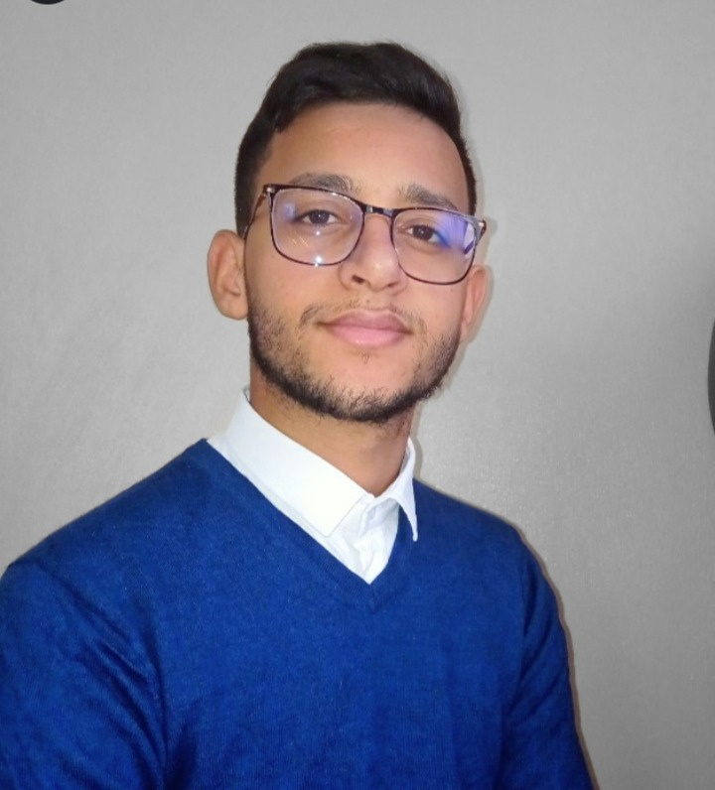
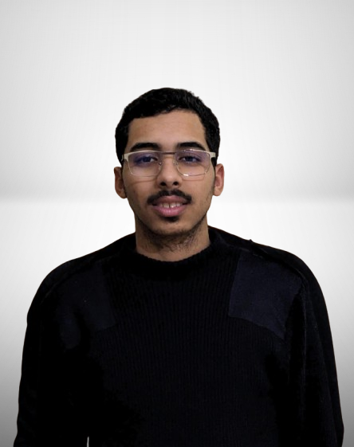

1
Our
Team
HAMZA KHOLTI
ANOUAR BOUZHAR
YAHYA ZAKARIAE

Slide 3

2
1. Contexte général du projet
1
Problématique
Solution proposée
Plan
2. Mise en oeuvre du projet
2
applications
Jeu de données.
Algorithmes et concepts exploités.
3
3. Perspectives d'avenir

Slide 4
3
Comment assurer une navigation sécurisée et optimisée dans nos villes?
Des villes denses et complexes où la navigation devient un défi, augmentant les risques d’accidents et de congestion.

Slide 5
4
Vers une navigation urbaine sécurisée grâce à l’IA et la segmentation
Axes de résolution :
Segmentation les environnements en temps réel
Deep Learning pour images urbaines.

Slide 6
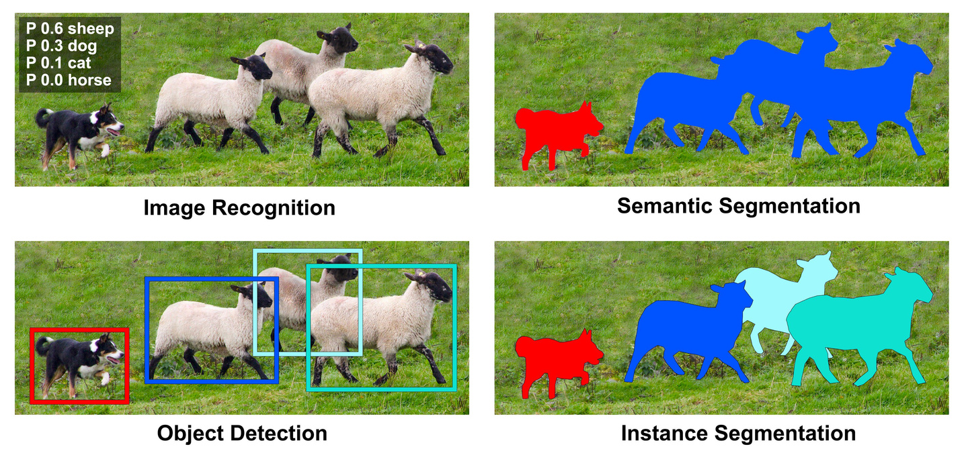
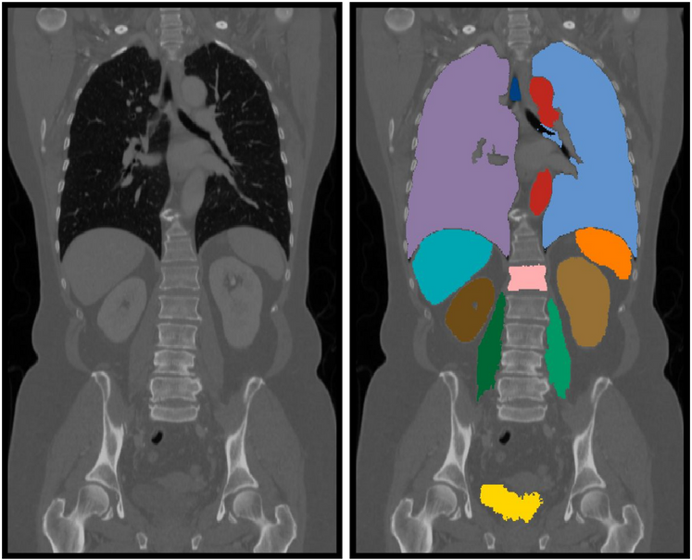
Applications de la segmentation
5
Reconnaissance et Suivi d'Objets
Imagerie Médicale

Slide 7
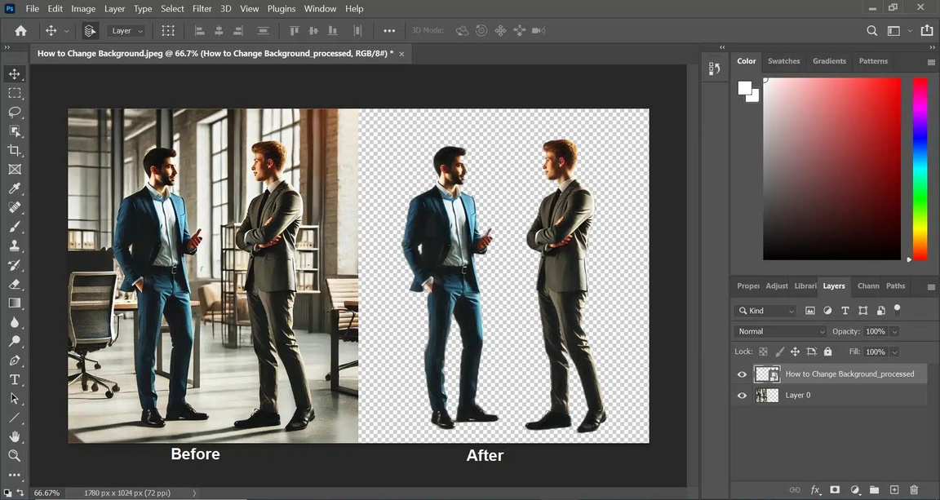
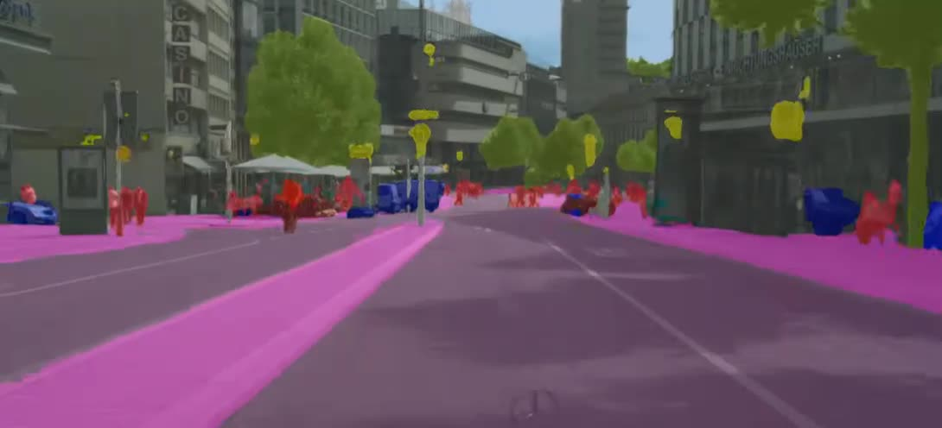
Applications de la segmentation
6
Édition d'Images
Systèmes Autonomes

Slide 8
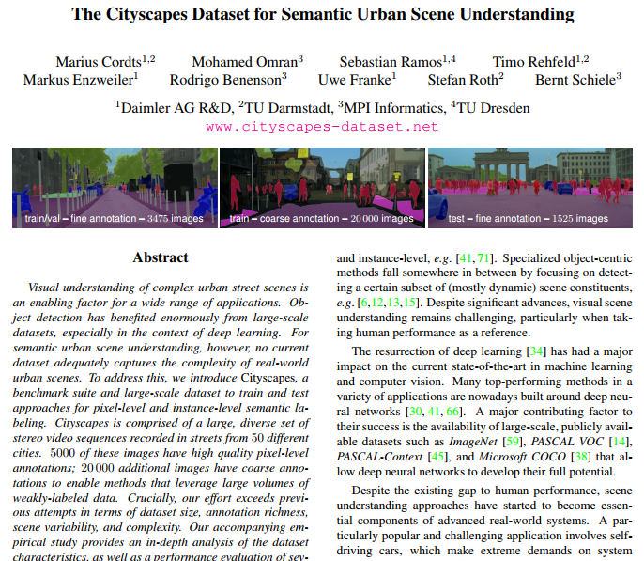
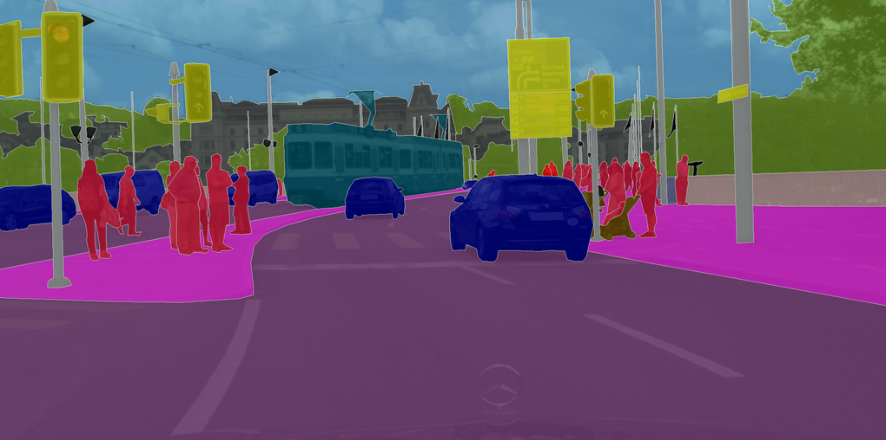
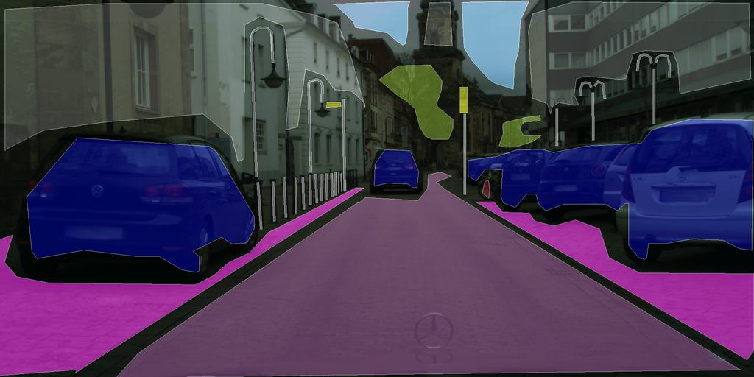
Datasets
7
Cityscapes
30 classes d’objets tels que les voitures, les piétons, les bâtiments, ....
5 000 images finement annotées
20 000 images grossièrement annotées
Annotation fine
Annotation grossières

Slide 9
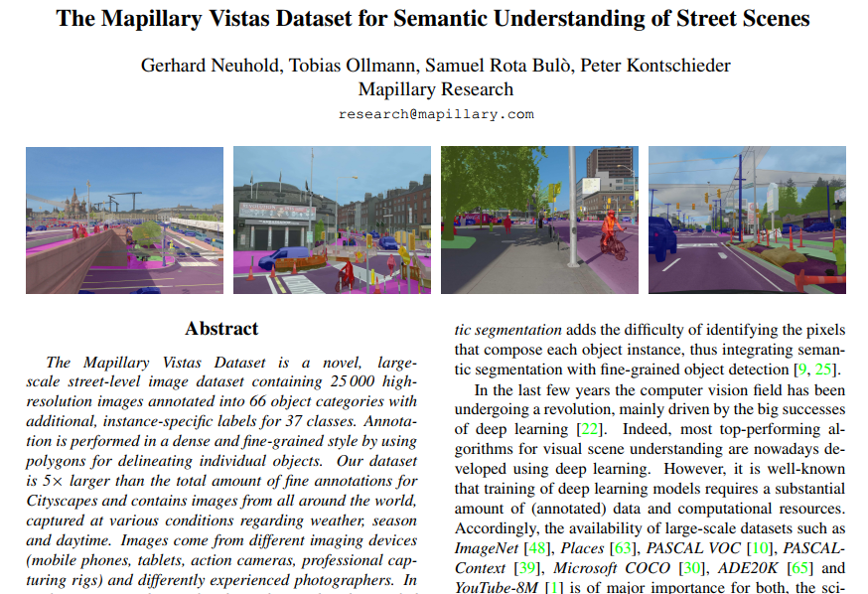
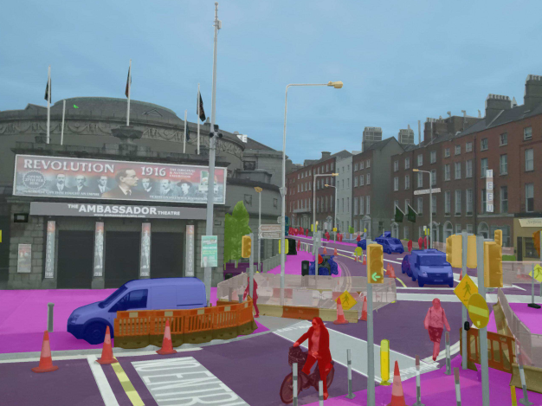
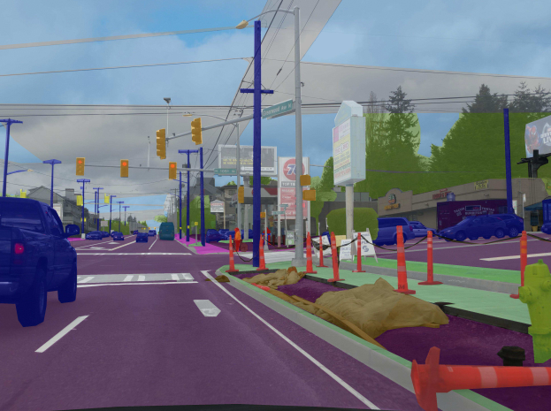
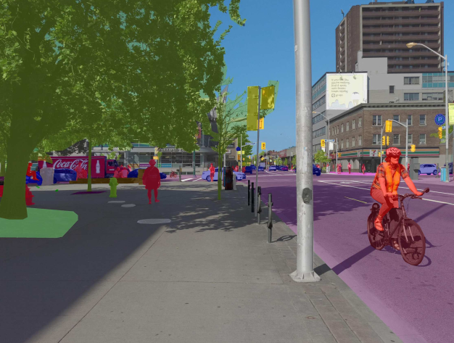
Datasets
8
Mapillary Vistas
Contient 25 000 images haute résolution
124 catégories sémantiques
100 catégories avec annotations d’instances
Annotation 5 fois plus fine que les annotations fines de Cityscapes

Slide 10
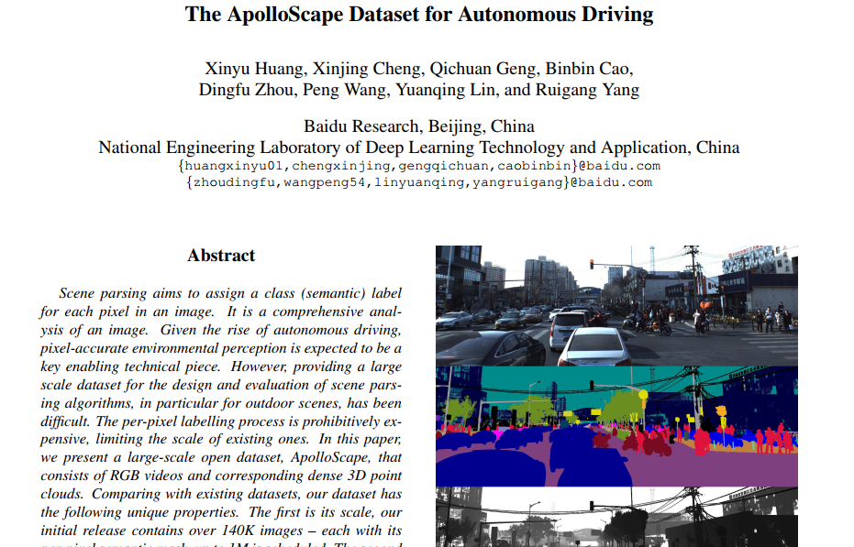
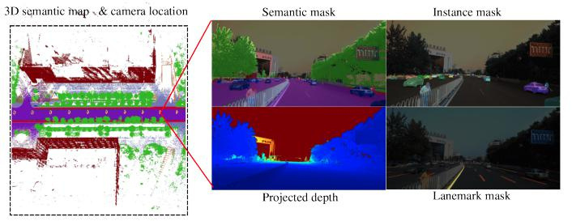
Datasets
9
ApolloScape
Contient 143,906 images et leurs correspondates annotation pour la segmentation sémantique
80 000 nuages de points LiDAR

Slide 11
Les algorithmes de segmentation d’environnement
10
Types d’algorithmes de segmentation
critere de classification :Methodolgie de classifications et les resultats
Segmentation basée sur les régions
Exemple : Croissance de région (Region Growing).
Segmentation basée sur les pixels
Exemple : Seuiling (Thresholding).
Segmentation par contours ou limites
Exemple : les algorithmes de Détection des contours (Edge Detection).

Slide 12
Les algorithmes de segmentation d’environnement
11
1. Segmentation Sémantique avec Deep Learning
U-Net :U-Net : Modèle CNN en "U" combinant encodage et décodage pour une segmentation précise.
DeepLab (v3, v3+) : Modèle CNN utilisant des convolutions dilatées
A
2. Segmentation d'Instance avec Deep Learning
Les Algorithmes Avancés de Segmentation
Mask R-CNN : Segmente les objets et leurs contours dans les images en combinant détection d'objets et segmentation.
YOLOv5 : Initialement pour la détection d'objets, adapté à la segmentation d'instance avec des masques de segmentation.
B
3. Segmentation Non Supervisée
DBSCAN : Algorithme de clustering basé sur la densité,...
K-Means Clustering : Utilise l'algorithme de clustering pour regrouper les pixels en différentes classes en fonction de leurs caractéristiques.
C

Slide 13
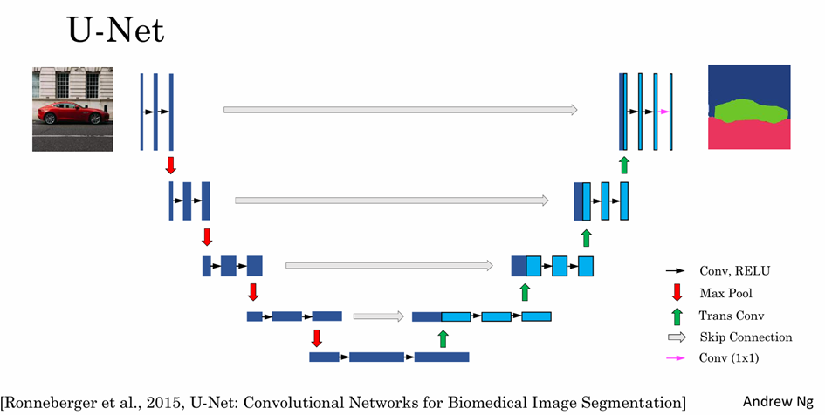
Les algorithmes de segmentation d’environnement
12
U-NET : Modèle convolutionnel basé sur un encodeur-décodeur avec des skip connection et residual block pour préserver les détails tout en capturant le contexte global.
1. Particularités :
Utilise des convolutions special (transpose convolutions)
Pas de fully connected layer
2. perfermance : optimal meme si pour les petites bases de donnees, avec IOU=0.95
3. Use cases: Agriculture (e.g., crop segmentation),Autonomous driving (e.g., lane detection),Robotics,Satellite imagery analysis.

Slide 14
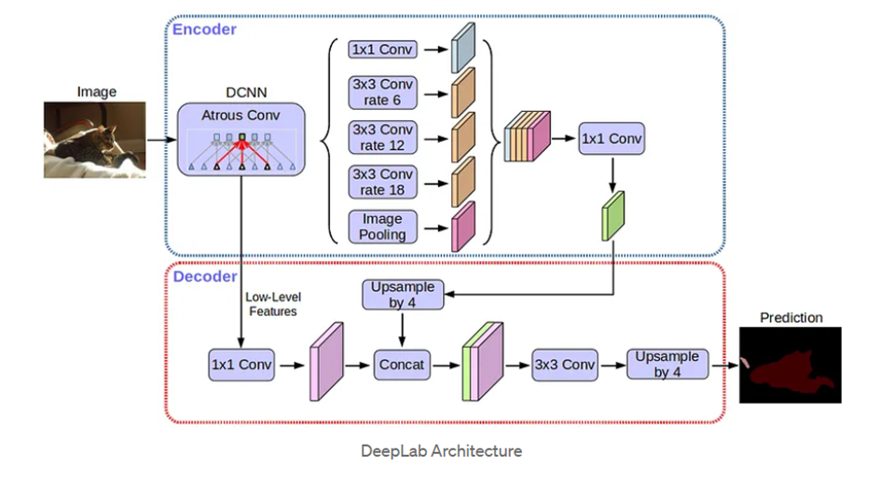
Les algorithmes de segmentation d’environnement
13
DeepLab (v3, v3+) : Modèle encodeur-décodeur utilisant des convolutions à trous et un module ASPP pour extraire des caractéristiques multi-échelles, avec un backbone pré-entraîné pour une segmentation précise.
1.Particularités :
Utilise des convolutions dilatées
ASPP pour fusionner des informations multi-résolutions.
Pas de fully connected layer.
2.perfermance : Haute précision même sur des images complexes et haute résolution, avec des performances stables sur des datasets varies,IOU=0.94
4.Use cases : Analyse des scènes urbaines , imagerie satellite, applications de vision médicale.

Slide 15
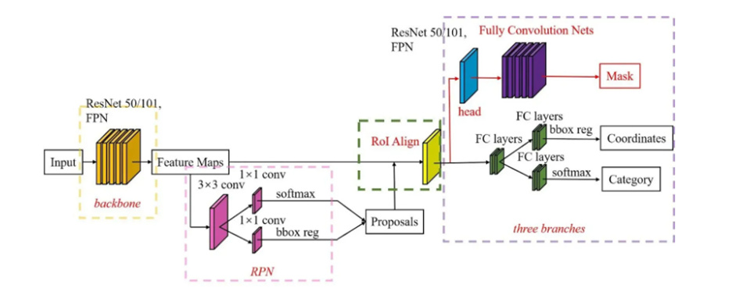
Les algorithmes de segmentation d’environnement
14
Mask R-CNN : Extension de Faster R-CNN combinant détection d'objets et segmentation pixel-par-pixel grâce à une branche dédiée aux masques binaires, basé sur la détection par région (region-based detection)
1. Particularités :
Utilisation de Region Proposal Network (RPN) pour générer des régions d’intérêt.
RoiAlign pour un alignement précis des régions d’intérêt.
Segmentation des instances distinctes.
Pas de fully connected layer pour la segmentation
2.perfermance : Haute précision pour les tâches de segmentation d’instances,IOU=0.90
3.Use cases : Vision robotique , analyse d’images médicales, applications en sécurité .

Slide 16
Perspectives d’avenirnnement
15
Personnalisation locale
Intégration des données locales : Entraînement du modèle pour les spécificités de Tétouan .
Objectif : augmenter la précision (accuracy) et améliorer la navigation sécurisée.
Temps réel optimisé
Modification de notre modèle pour réduire la latence et améliorer les performances.
Algorithmes adaptés pour des prises de décision ultra-rapides.
Entraînement et ajustements spécifiques pour garantir une analyse en temps réel, même dans des situations complexes

Slide 17

16
Thank
You

